Slide 1
2013 год.
Воспитатель: Самохина В.А.

Slide 2
Масленица– праздник, который еще издавна символизировал окончание зимы и начало весенне-полевых работ, в православном мире это неделя примирения и в то же время подготовка к Великому посту. Масленица празднуется всегда с особым размахом, традиционно в эту неделю проходят народные гулянья с приготовлением большего количества блинов. На масленицу поют песни и дарят стихи.

Slide 3
Детский сад №1559 г. Москва

Slide 4
Этот праздник к нам идет Раннею весною, Сколько радостей несет Он всегда с собою!

Slide 5
Широкая Масленица - Сырная неделя! Ты пришла нарядная к нам Весну встречать. Печь блины и развлекаться будем всю неделю, Чтоб Зиму студёную из дому прогнать!

Slide 6
Масленица, Масленица,
Блинами попеканщица,
Приходи раненько,
Встретим хорошенько —
Сыром, маслом, и блином,
И румяным пирогом!

Slide 7
Пришла Масленица годовая, Наша гостья дорогая! Она пешей к нам не бывает, Все на кониках приезжает. Ее коники вороные, У них гривы золотые, А саночки расписные. Идет Масленица по льду, Несет блинов сковороду.

Slide 8
Здравствуй, Масленица! Дай нам маслица! Мы блинков себе горячих напечём — Нам метели и морозы нипочём!

Slide 9
Мир крещёный нынче радуется, Потому что нынче Масленица. Приходи, народ, и с нами съешь блина, Чтоб на землю поскорей пришла весна!

Slide 10
Хороводы водим дружно, Это то, что нам и нужно, Чаем напиваемся, Друг другу улыбаемся. А горячие блины Солнцем ласковым полны, Со сметаной, с маслом, Вкуснотища классная!

Slide 11
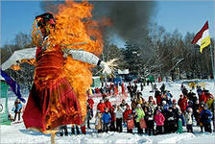
Будем чучело сжигать, Будем зиму прогонять. Будем чай пить вместе с вами И закусывать блинами. Вас сегодня поздравляю, В Масленицу вам желаю, Вдоволь чтоб блинов наелись И теплом костра согрелись!

Slide 12
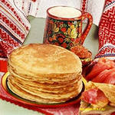
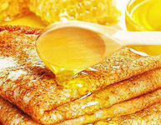
Мы давно блинов не ели,
Мы блиночков захотели.
Ой, блины, блины, блины,
Вы блиночки мои.

Slide 13
Пышные гуляния Ярмарка венчает. До свиданья, Масленица, приходи опять! Через год Красавицу снова повстречаем. Снова будем праздновать, блинами угощать!

